Slide 1
テスト 計画
テスト管理
テスト 設計
テスト 実行

Slide 2
テスト入力値
y = x
x += 1
分岐1
Yes
y > 1
No
return

Slide 3
public String ConversionNum(String select,int dec) {
if (select == "bin") {
String num = Integer.toBinaryString(dec);
return num;
}else if(select == "hex") {
String num = Integer.toHexString(dec);
return num;
}else {
return "can not conversion";
}
}

Slide 4
public int countPrice(int item[]){
int totalprice = 0;
if (item.length == 0){
return -1;
}
for( int i=0; i < item.length; i++ ) {
totalprice += item[i];
}
return totalprice;
}

Slide 5
public class Experiment01 {
public String fizzBuzz(int number) {
if (number <= 0) {
return "Not Natural Number";
}
if (number % 15 == 0) {
return "fizzbuzz";
} else if (number % 3 == 0) {
return "fizz";
} else if (number % 5 == 0) {
return "buzz";
} else {
return Integer.toString(number);
}
}
}

Slide 6
public class Experiment02 {
public int calcMediumMinMax(String select,int a, int b, int c)
{
if (select == "Medium"){
if (a < b) {
if (b < c) {
return b;
} else if (a < c) {
return c;
} else {
return a;
}
} else {
if (a < c) {
return a;
} else if (b < c){
return c;
} else {
return b;
}
}
}
else if (select == "max"){
return Math.max(a, Math.max(b,c));
}
else if (select == "min"){
return Math.min(a, Math.min(b,c));
}
else {
return -1;
}
}
}

Slide 7
public class Experiment03 {
public String returnResult(int score1, int score2){
if(( score1 < 0 || score2 < 0 ) || ( score1 > 100 || score2 > 100 )) {
return "Invalid Input";
}else if( score1 == 0 || score2 == 0 ){
return "failure";
}else if( score1 >= 60 && score2 >= 60 ){
return "pass";
}else if( ( score1 + score2 ) >= 130 ) {
return "pass";
}else if( ( score1 + score2 ) >= 100 && ( score1 >= 90 || score2 >= 90 ) ) {
return "pass";
}else {
return "failure";
}
}
}

Slide 9
3
1
2
4
5

Slide 10






テストコード推薦ツール
テストコード自動推薦ツールの仕組み
Code Clone Detection
Test Code Detection
func1()
func2()
test2()
Code Fragment
Similar Code
Fragment
Test Code
Source Code Repository
Test Code Repository
Developer
Sort Recommended Test Suites
Test Smell Detection
test2()
test2()
Recommended Test Suites
Test Suites
with Test Smells

Slide 11

(1)
(2)
Code Clone Detection
Test Code Detection
’
’
func1()
func1()
test1()
Input Code
Similar Code
Test Code
Source Code
Database
Test Code
Database
Developer
Sorting
Test Suites
Test Smell Detection
’
’
test1()
test1()
(4)
(3)
Recommended Test Suites
Test Suites
with Test Smells

Slide 12
(1)
(2)
類似コード 検出
テストコード検索
’
’
func1()
func1()
test1()
…
入力コード片
類似コード片
テストスイート
ソースコードデータベース
テストコードデータベース
開発者
テストスイートの順位付け
テストスメル検出
’
’
test1()
test1()
…
…
(4)
(3)
推薦される テストスイート
テストスメルを含むテストスイート

Slide 13
RQ1:ツールの利用はカバレッジ(分岐網羅C1)に影響するか？

Slide 14
RQ1:ツールの利用はカバレッジ(分岐網羅C1)に影響するか？

Slide 15
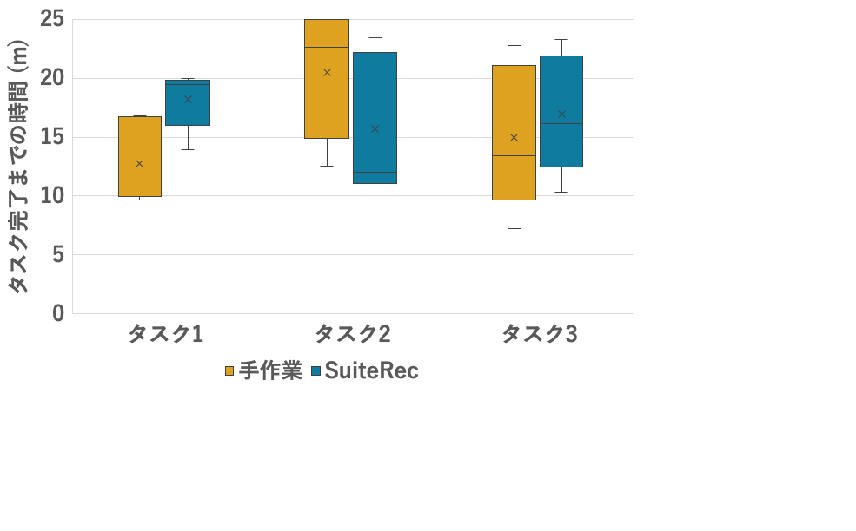

Slide 16


Slide 18
RQ3:推薦ツールの利用はテストコードの品質にどのような影響があるか？

Slide 19
RQ3:推薦ツールの利用はテストコードの品質にどのような影響があるか？

Slide 20
public class Calculator {
public int multiply(int x, int y) {
return x * y;
}
}
@Test
public void testMultipyOfTwoNumbers() {
Calculator calc = new Calculator();
int expected = 200;
int actual = calc.multiply(10,20);
assertEquals(expected,actual);
}
Target Code
Test Code
Notes:
Step3では，類似コード片とテストコードの対応付けを行います．
JUnitテストコードでは，このようにテストコード内でオブジェクトの生成を行い，テスト対象コードのメソッドを呼び出して実行されます
なので，収集したテストコードを静的解析し，メソッド呼び出し見ることで類似コードとテストコードを対応付けます
ただテストコード内では複数のメソッドが呼び出しが行われていることも考えられるので，さらにメソッド名の比較も行いました
テストメソッド名の書き方としては、対象メソッドの処理の内容を忠実に表すことが推奨されており，対象メソッドの名前が記述されることが多いです
なので，テストメソッドの名前を区切り文字や大文字で分割し，対象メソッド名と部分一致した時対応付けを行いました
最後にStep4です

Slide 21
public class Calculator {
public int multiply(int x, int y) {
return x * y;
}
}
@Test
public void testMultipyOfTwoNumbers() {
Calculator calc = new Calculator();
int expected = 200;
int actual = calc.multiply(10,20);
assertEquals(expected,actual);
}
テスト対象コード
テストコード
Notes:
Step3では，類似コード片とテストコードの対応付けを行います．
JUnitテストコードでは，このようにテストコード内でオブジェクトの生成を行い，テスト対象コードのメソッドを呼び出して実行されます
なので，収集したテストコードを静的解析し，メソッド呼び出し見ることで類似コードとテストコードを対応付けます
ただテストコード内では複数のメソッドが呼び出しが行われていることも考えられるので，さらにメソッド名の比較も行いました
テストメソッド名の書き方としては、対象メソッドの処理の内容を忠実に表すことが推奨されており，対象メソッドの名前が記述されることが多いです
なので，テストメソッドの名前を区切り文字や大文字で分割し，対象メソッド名と部分一致した時対応付けを行いました
最後にStep4です

Slide 22
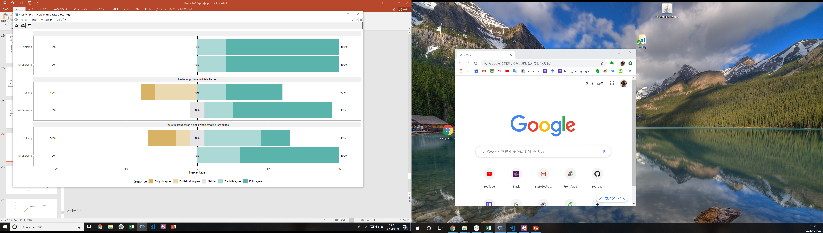
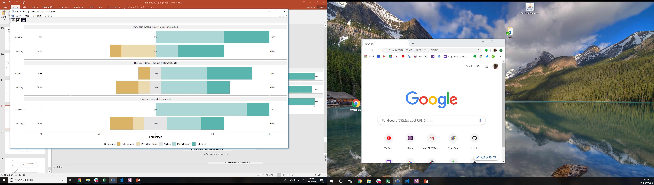
Q1. 今回の実験内容(タスク)を理解できました．
Q2. 実験タスクを終えるのに十分な時間がありました．
Q3. テストコードの作成は簡単でした．
SuiteRec
手作業
Q4. 作成したテストコードのカバレッジに自信がある．
SuiteRec
手作業
Q5. 作成したテストコードの品質に自信がある．
SuiteRec
手作業
Q9. 推薦ツールの使用はテストコードを作成する際に参考になりました．
SuiteRec
SuiteRec
SuiteRec
Q2. 実験タスクを終えるのに十分な時間がありました．
Q2. 実験タスクを終えるのに十分な時間がありました．
Q2. 実験タスクを終えるのに十分な時間がありました．

Slide 23
